Slide 1
自助机产品介绍
让一切变得简单
2017年2月20日

Slide 2
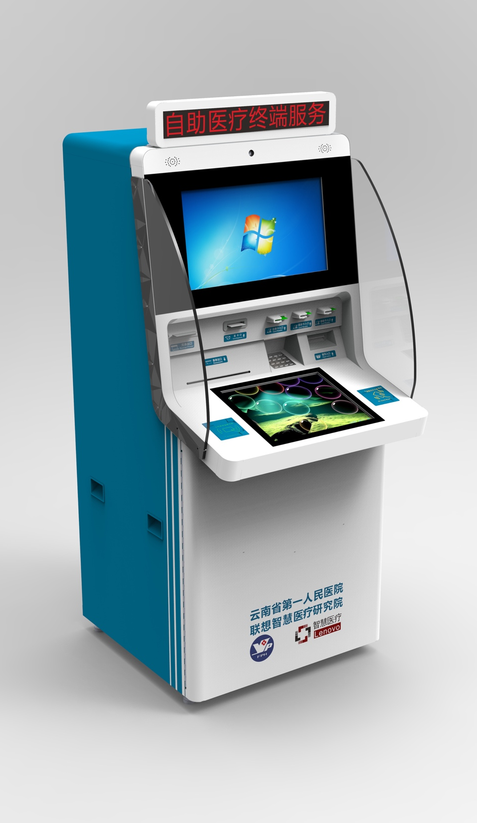
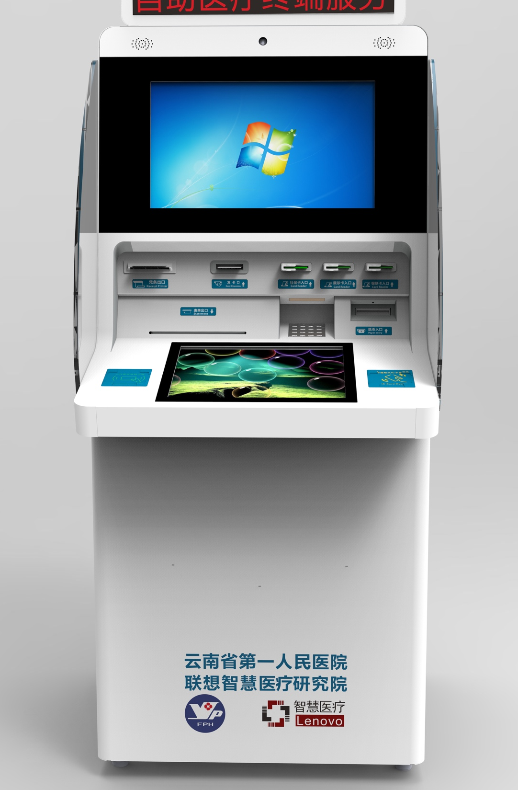
自助机产品 – LHSSM-8C – 外观

Slide 3
自助机产品 – LHSSM-8C – 配置
高性能主机
双19吋高清电容触摸屏
1000VA UPS、定时模块
配备就诊卡读卡器、自助证卡发卡器、医保卡读卡器、银联POS（含闪付）、身份证阅读器、现金钞箱、条码扫枪、双打印模块（卷票及激光）、双监控摄像头（主摄像头及现金钞箱摄像头）

Slide 4


















自助机产品门诊区功能
自助操作区
自助查询区
办理就诊卡
自助建档
预约医生
预约签到
预约查询
挂号查询
现金预存
刷卡预存
支付宝/微信预存
缴费
化验结果查询
预存/消费记录
挂号
预约检查
化验单打印
门诊病历打印
院内导航
满意度调查

Slide 5




自助机产品住院区功能
住院身份登记
住院日清单
住院费用查询
院内导航
就诊卡转住院预缴
刷卡预缴
支付宝预缴
微信预缴
化验单打印
化验结果查询
食堂费用查询
满意度调查

Slide 6
自助机功能说明
涵盖预约、挂号、缴费、预存、检查预约、化验单查询打印、门诊病历查询打印等门急诊服务功能；
涵盖住院身份登记、住院押金预缴、住院日清单查询、住院费用查询等住院服务功能；
涵盖院内导航、满意度调查、食堂费用查询等其他服务功能；
完备的配置管理平台，方便客户定制实施；
提供远程管理监控工具，支持远程/定时启停，并能做到设备故障、打印机缺纸、发卡器缺卡等主动监控预警；
提供各支付渠道完整的对账、对账查询、差错处理功能；
全过程操作、业务日志记录，方便查错及统计；
提供可定制的统计报表。

Slide 7



产品架构
支付宝
微信支付
银联
银行
HIS
浏览器 Web APP
支付渠道
HIS接口
HTML5
自助机管理系统
Server
CAB
OCX
CAB
配置
管理端
医院
运营端
银行
运营端
实施/运维/
医院IT部门
医院管理
医院财务
合作银行

Slide 8
系统架构特点
后端采用Java平台开发，高度产品化的架构，方便客户化开发；
前端使用H5技术，开发便捷，具备优异的操作体验；
可视化HIS前置机接口配置工具，通过灵活的配置，能支持WebService、Http(s)、Socket等接口模式，支持XML、Json等报文格式转换。大大简化实施难度，缩短实施周期；
异步日志记录模块，高效记录所有操作、业务日志。

Slide 9









全渠道结算支付
闪付
Apple Pay
银联
三星Pay
微信
米Pay
支付宝
华为支付
医保结算

Slide 10
全渠道结算支付
支持各地医保、新农合实时结算；
支持支付宝、微信、银联、闪付、Apple Pay、三星Pay、小米Pay、华为Pay等主流支付渠道；
支持直连银行接口，目前已经打通农业银行、广发银行、招商银行、云南农信、中国银行、交通银行支付接口，其他银行可定制开发。

